Slide 1



PROGRAMAÇÃO COM JAVA STREAMS
Streams e Paralelismo
by shuterstock.com
PARTE III – Streams, Paralelismo e Performance

Slide 2
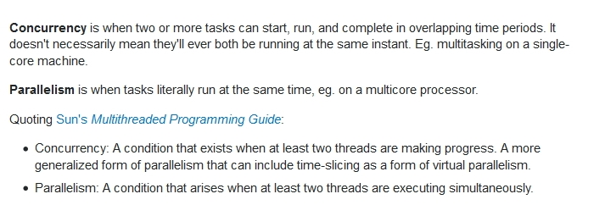
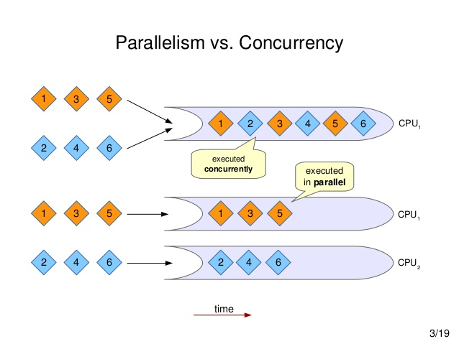
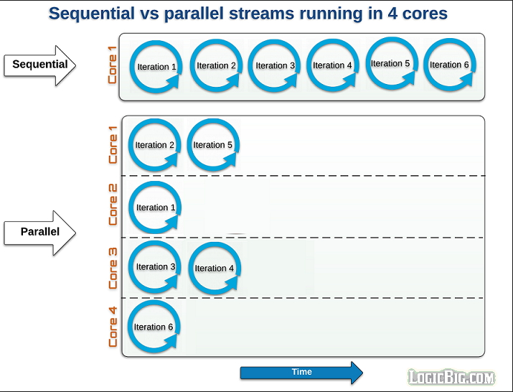
Streams e Paralelismo
■ Paralelismo versus Concorrência

Slide 3
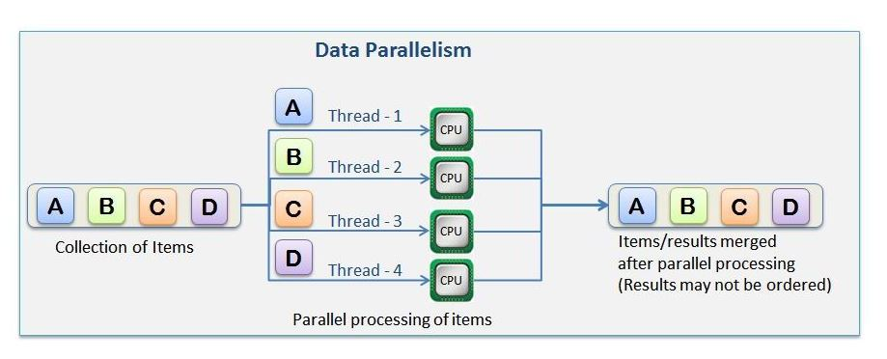
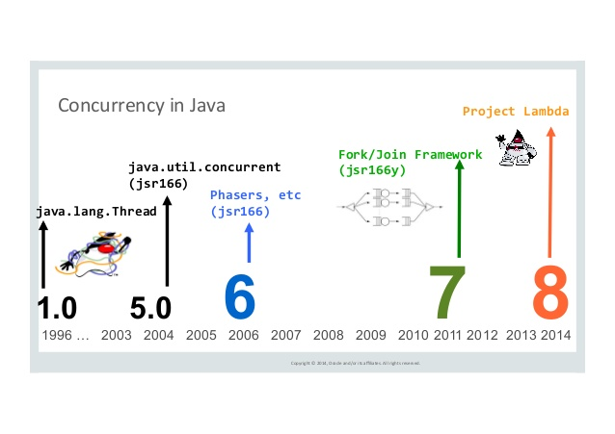
Streams e Paralelismo
■ O paralelismo implícito das streams de Java é uma forma de data parallelism baseado no framework Fork/Join de JAVA7.

Slide 4
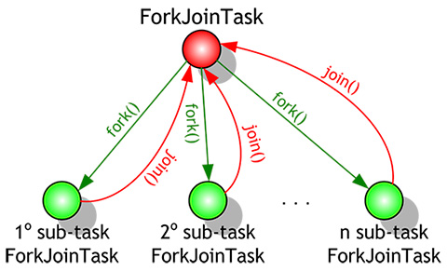
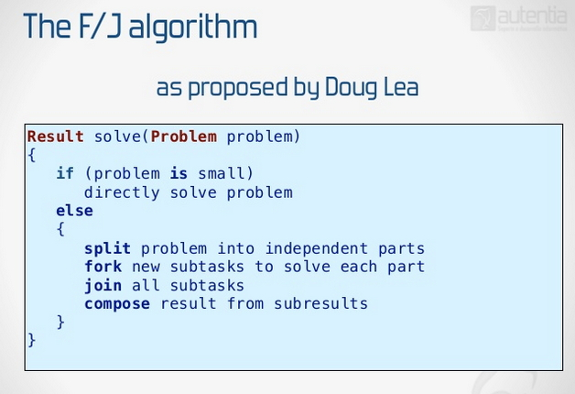
Streams e Paralelismo
■ FORK/JOIN
Palavras chave
small;
split
independent
task/subtask

Slide 5
Streams e Paralelismo
■ PROCESSOS E THREADS (revisão)
● Na programação concorrente existem duas unidades básicas de execução: processos e threads. Um sistema de computação tem, em geral, múltiplos processos e threads, mesmo quando o sistema apenas possui um processador (concorrência máxima).
● Em JAVA a concorrência e o paralelismo são fundamentalmente tratados e resolvidos usando threads.
● Processos criam e possuem um ambiente de execução fechado. Têm recursos computacionais básicos próprios e, em particular, cada processo possui a sua própria memória. Processos associam-se a programas ou aplicações, sendo muitas vezes executados como vários processos cooperantes que comunicam entre si através de recursos de IPC (Inter Process Communication), por exemplo, pipes e sockets.
● Threads também criam ambientes de execução fechado mas requerem menos recursos. Por isso se designam por light-processes. As threads existem dentro de um processo (cada processo tem no mínimo uma thread) e quando são múltiplas (multithreaded execution) partilham entre si os recursos do processo (cf. memória, ficheiros, etc.).

Slide 6
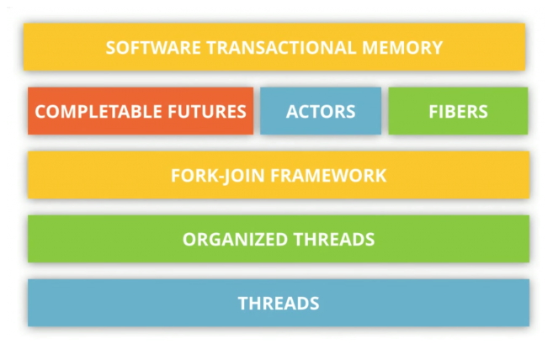
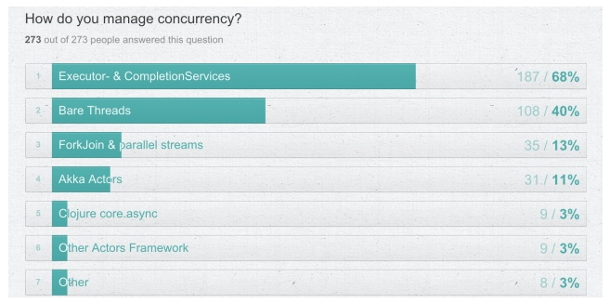
Streams e Paralelismo
■ PROCESSOS E THREADS EM JAVA
● A plataforma JAVA baseia-se em processamento multithreaded. Cada aplicação tem pelo menos uma thread, designada main thread (para além das do sistema operativo). Esta thread tem a possibilidade de criar outras threads para execução.
● Existem vários modelos disponíveis para a gestão de concorrência e de paralelismo em JAVA. A utilização dos mais sofisticados é muito conservadora.

Slide 7
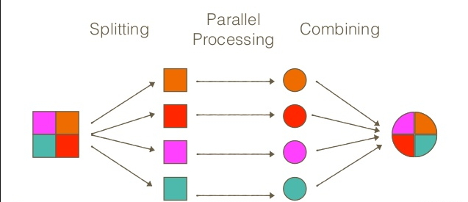
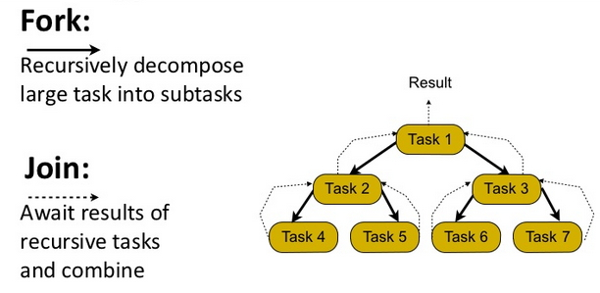
Streams e Paralelismo
■ FORK/JOIN FRAMEWOK EM JAVA
● O framework fork/join foi criado em JAVA7 e é uma adaptação da existente ExecutorService API visando tirar vantagem das arquitecturas de múltiplos processadores.
● Foi concebida especialmente para lidar com problemas que podem ser divididos em subpartes de forma recursiva e depois processados de forma independente pelos processadores disponíveis na arquitectura computacional.

Slide 8
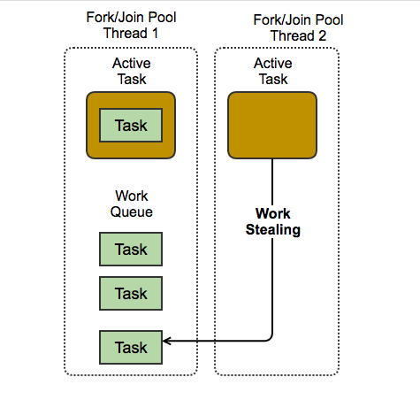
Streams e Paralelismo
● Tal como na implementação de ExecutorService, a implementação de fork/join distribui as subpartes do problema (tasks) por worker threads numa thread pool, porém de forma diferente. Uma ForkJoinPool recebe a tarefa principal e divide-a em subtarefas que por sua vez se dividem noutras subtarefas até que cada subtarefa seja atómica (ou indivisível). Recursivamente.
● As classes e variáveis que constituem a base do Fork/Join framework de JAVA são:
import java.util.concurrent.ForkJoinPool;
import java.util.concurrent.ForkJoinTask;
import static java.util.concurrent.ForkJoinPool.commonPool;
import java.lang.Thread;
● Fork/Join distingue-se também da ExecutorService API
pois usa um algoritmo de work-stealing para optimização. As workers threads que estão paradas podem assumir (“roubar”) tarefas que estão em fila de espera de threads que estão computacionalmente ocupadas.

Slide 9
Streams e Paralelismo
■ FORK/JOIN E STREAMS PARALELAS DE JAVA
● Em JAVA, o processamento paralelo de streams usa ForkJoinPool comum que, por omissão, cria um nº de threads igual ao nº de processadores disponíveis - 1 (a outra é a thread main).
● O código seguinte diz-nos exactamente o que se passa no nosso caso, pois é o código usado pela ForkJoinPool para alocar os processadores às streams paralelas.
out.println("CPUs: " + Runtime.getRuntime().availableProcessors());
ForkJoinPool fjPool = ForkJoinPool.commonPool();
out.println("Max. JVM Threads: " + fjPool.getParallelism());
out.println("Threads Potenciais: " + fjPool.getCommonPoolParallelism());
out.println("Pool Size: " + fjPool.getPoolSize());
CPUs: 8
Max. JVM Threads: 7
Threads Potenciais: 7
Pool Size: 0
● Para aplicações que requeiram “pools” especiais, o programador deve definir uma ForkJoinPool com o nível de paralelismo desejado. Para as streams tudo é portanto pré-definido, nada tem que ser programado (e para certas operações sobre Arrays e Collection também). Vejamos.

Slide 10
Streams e Paralelismo
▶ Consideremos uma pipeline simples,
RUI
ANA
PEDRO
RITA
LUIS
ARTUR
LUISA
LAURA
turma.stream()
.filter(aluno -> true)
.map(aluno -> aluno.getNome().toUpperCase())
.forEach(out::println);
que quando processada apresenta o seguinte resultado
Vamos investigar que threads foram usadas com peek().
RUI -> Thread: main
RUI
ANA -> Thread: main
ANA
PEDRO -> Thread: main
PEDRO
RITA -> Thread: main
RITA
LUIS -> Thread: main
LUIS
ARTUR -> Thread: main
ARTUR
LUISA -> Thread: main
LUISA
LAURA -> Thread: main
LAURA
turma.stream()
.filter(aluno -> true)
.map(aluno -> aluno.getNome().toUpperCase())
.peek(nome -> { out.println(nome + " ->
Thread: " +
Thread.currentThread().getName());
})
.forEach(out::println);

Slide 11
Streams e Paralelismo
Máximo de threads = 7
filter: Rui [main]
map: Rui [main]
forEach: RUI [main]
filter: Ana [main]
map: Ana [main]
forEach: ANA [main]
filter: Pedro [main]
map: Pedro [main]
forEach: PEDRO [main]
filter: Rita [main]
map: Rita [main]
forEach: RITA [main]
filter: Luis [main]
map: Luis [main]
forEach: LUIS [main]
filter: Artur [main]
map: Artur [main]
forEach: ARTUR [main]
filter: Luisa [main]
map: Luisa [main]
forEach: LUISA [main]
filter: Laura [main]
map: Laura [main]
forEach: LAURA [main]
■ Execução sequencial
import java.util.concurrent.ForkJoinPool;
import java.util.concurrent.ForkJoinTask;
import static java.util.concurrent.ForkJoinPool.commonPool;
import java.lang.Thread;
----------------------------------------------------------------------------
turma.stream()
.filter(aluno -> {
out.format("filter: %s [%s]\n", aluno.getNome(),
Thread.currentThread().getName());
return true; // não filtra nenhum
})
.map(aluno -> {
out.format("map: %s [%s]\n", aluno.getNome(),
Thread.currentThread().getName());
return aluno.getNome().toUpperCase();
})
.forEach(nome -> out.format("forEach: %s [%s]\n", nome,
Thread.currentThread().getName()));
☑ Foi usada uma única thread [main]

Slide 12
Streams e Paralelismo
■ Execução com paralelismo
import java.util.concurrent.ForkJoinPool;
import java.util.concurrent.ForkJoinTask;
import static java.util.concurrent.ForkJoinPool.commonPool;
import java.lang.Thread;
----------------------------------------------------------------------------------
ForkJoinPool pool = ForkJoinPool.commonPool();
out.println("Máximo de threads = " + pool.getParallelism());
turma.parallelStream()
.filter(aluno -> {
out.format("filter: %s [%s]\n", aluno.getNome(),
Thread.currentThread().getName());
return true; // não filtra nenhum
})
.map(aluno -> {
out.format("map: %s [%s]\n", aluno.getNome(),
Thread.currentThread().getName());
return aluno.getNome().toUpperCase(); //para maiúsculas
})
.forEach(nome -> out.format("forEach: %s [%s]\n", nome,
Thread.currentThread().getName()));

Slide 13
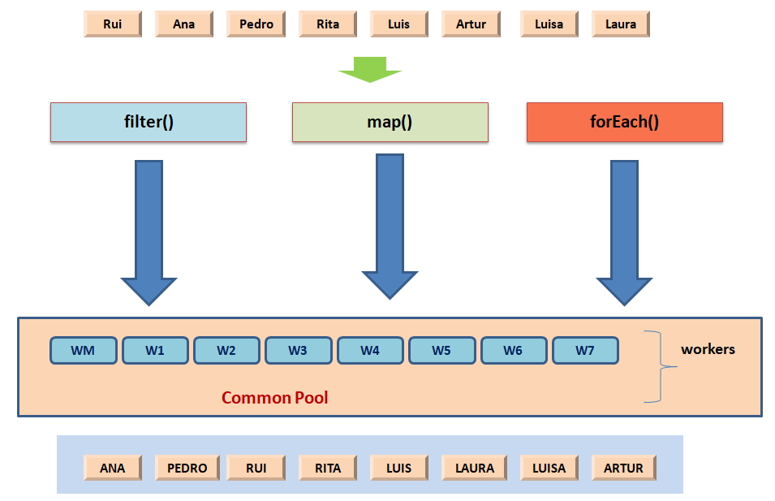
Streams e Paralelismo
Máximo de threads = 7
filter: Laura [ForkJoinPool.commonPool-worker-3]
filter: Luis [ForkJoinPool.commonPool-worker-1]
filter: Rita [ForkJoinPool.commonPool-worker-4]
filter: Luisa [ForkJoinPool.commonPool-worker-7]
filter: Rui [ForkJoinPool.commonPool-worker-6]
map: Rui [ForkJoinPool.commonPool-worker-6]
filter: Ana [ForkJoinPool.commonPool-worker-2]
map: Ana [ForkJoinPool.commonPool-worker-2]
forEach: ANA [ForkJoinPool.commonPool-worker-2]
filter: Pedro [ForkJoinPool.commonPool-worker-5]
map: Pedro [ForkJoinPool.commonPool-worker-5]
filter: Artur [main]
map: Artur [main]
forEach: PEDRO [ForkJoinPool.commonPool-worker-5]
forEach: RUI [ForkJoinPool.commonPool-worker-6]
map: Luisa [ForkJoinPool.commonPool-worker-7]
map: Rita [ForkJoinPool.commonPool-worker-4]
forEach: RITA [ForkJoinPool.commonPool-worker-4]
map: Luis [ForkJoinPool.commonPool-worker-1]
forEach: LUIS [ForkJoinPool.commonPool-worker-1]
map: Laura [ForkJoinPool.commonPool-worker-3]
forEach: LAURA [ForkJoinPool.commonPool-worker-3]
forEach: LUISA [ForkJoinPool.commonPool-worker-7]
forEach: ARTUR [main]

Slide 14
Streams e Paralelismo
● É possível, de forma simples, modificar a forma como as streams paralelas são executadas. Por exemplo, é possível criar uma ForkJoinPool própria e submeter a stream paralela para execução, cf.
ForkJoinPool myPool = new ForkJoinPool(4);
Callable<List<String>> getListNomes =
() -> { return turma.parallelStream()
.map(aluno -> aluno.getNome().toUpperCase())
.collect(toList()); };
List<String> nomes = new ArrayList<>();
nomes = myPool.submit(getListNomes).get();
out.println(nomes.size());
● Mas, em geral, os especialistas aconselham os programadores a confiarem nas bibliotecas para paralelismo de streams já desenvolvidas, concentrando-se mais no próprio código.

Slide 15
Streams e Paralelismo
■ Paralelismo compensa sempre? Arrays.sort() versus Arrays.parallelSort()
double[][] tempos = new double[20][2];
long[] amostra = {100_000, 200_000, 300_000, 400_000, 500_000, 600_000, 700_000, 800_000, 900_000};
int[] nums; int[] nums1;
for(int teste = 1; teste <= 9; teste ++) {
for(int run = 1; run <= 20; run++) {
nums = new Random().ints(amostra[teste-1], 1, 9999).toArray();
Crono.start();
Arrays.sort(nums);
tempos[run-1][0] = Crono.stop()*1000;
nums1 = new Random().ints(amostra[teste-1], 1, 9999).toArray();
Crono.start();
Arrays.parallelSort(nums1);
tempos[run-1][1] = Crono.stop()*1000;
}
}
for(int i = 0; i <= 19; i++) out.println("S " + tempos[i][0] + "\t\t\t P " +
tempos[i][1]);
▶ Neste teste são criados dois arrays de inteiros de 100_000 a 900_000 elementos gerados aleatoriamente usando streams; Os arrays são depois ordenados de forma sequencial e paralela; São executadas 20 “runs” e tomados os tempos dos quais se faz uma média.

Slide 16
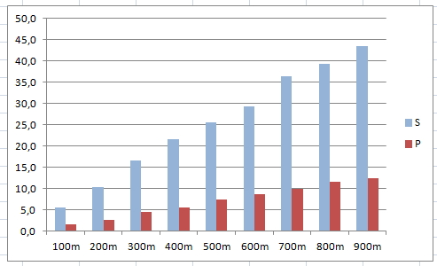
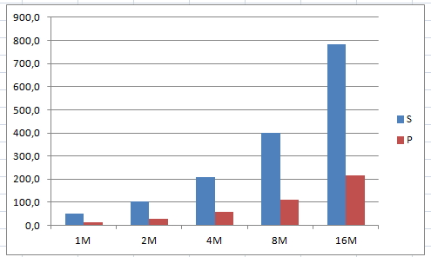
Streams e Paralelismo
■ Paralelismo compensa sempre? Arrays.sort() versus Arrays.parallelSort()
N | S | P
100m | 5,5 | 1,5
200m | 10,4 | 2,7
300m | 16,5 | 4,4
400m | 21,7 | 5,5
500m | 25,6 | 7,4
600m | 29,4 | 8,6
700m | 36,4 | 10,0
800m | 39,4 | 11,6
900m | 43,5 | 12,5
▶ Os testes foram repetidos para 1M, 2M, 4M, 8M e 16M de inteiros.

N | S | P
1M | 50,1 | 14,5
2M | 104,8 | 29,1
4M | 207,5 | 58,4
8M | 399,8 | 112,5
16M | 783,1 | 215,2
2x 3x 4x

Slide 17
Streams e Paralelismo
■ Paralelismo de Streams compensa sempre?
// Tabela com número de transacções superiores a 50 Euros por horas do dia (0..23)
Crono.start();
Map<Integer,Long> txHoraDia =
ltc.stream()
.filter(t -> t.getValor() >= 50.00)
.collect(groupingBy(t ->
t.getData().getHour(), counting()));
out.println(Crono.stop()*1000);
57.867073999999995
39.401627000000005
31.11071
31.680321999999997
31.408042999999996
31.245944
31.090788
31.311145999999997
28.00305
28.174507000000002
// Tabela com número de transacções superiores a 50 Euros por horas do dia (0..23)
Crono.start();
Map<Integer,Long> txHoraDia =
ltc.parallelStream()
.filter(t -> t.getValor() >= 50.00)
.collect(groupingBy(t ->
t.getData().getHour(), counting()));
out.println(Crono.stop()*1000);
86.258619
11.250363
10.06103
11.154974
10.648150000000001
11.539848000000001
11.349072
12.840265
11.727001000000001
10.738105

2x 3x

Slide 18
Streams e Paralelismo
■ Paralelismo de Streams compensa sempre?
Supplier<Map<Integer,Double>> codFactSemanaAno =
() -> ltc.parallelStream() // versus stream()
.collect(groupingBy(t -> getSemanaAno(t.getData()), summingDouble(TransCaixa::getValor))
);
for(int teste = 1; teste <= 20; teste++) {
SimpleEntry<Double, Map<Integer,Double>> resTeste = testeBoxGenW(codFactSemanaAno);
out.println("Tab. Fact. Semana Par: " + resTeste.getKey()*1000);
}
Tab. Fact. Semana: 45.713843999999995
Tab. Fact. Semana: 44.78864
Tab. Fact. Semana: 44.996623
Tab. Fact. Semana: 45.073898
Tab. Fact. Semana: 45.772707000000004
Tab. Fact. Semana: 45.066051
Tab. Fact. Semana: 45.000245
Tab. Fact. Semana: 44.953456
Tab. Fact. Semana: 44.998132000000005
Tab. Fact. Semana: 44.897008
Tab. Fact. Semana Par: 11.151352999999999
Tab. Fact. Semana Par: 11.584221000000001
Tab. Fact. Semana Par: 11.292624
Tab. Fact. Semana Par: 10.647547
Tab. Fact. Semana Par: 10.66264
Tab. Fact. Semana Par: 10.729049
Tab. Fact. Semana Par: 11.284473
Tab. Fact. Semana Par: 10.787007
Tab. Fact. Semana Par: 11.197537
Tab. Fact. Semana Par: 11.909628
Tab. Fact. Semana Par: 11.480381
Tab. Fact. Semana Par: 11.644292

4x

Slide 19
Streams e Paralelismo
■ Paralelismo de Streams compensa sempre?
for(int t = 1; t <= 20; t++) {
Crono.start();
IntStream nums = new Random().ints(5_000_000, 1, 99999);
List<Integer> pares =
nums
.parallel()
.boxed()
.filter(i -> i % 2 == 0)
.sorted()
.collect(toList());
out.println(Crono.stop()*1000);
}
707.509277
741.431522
687.907323
712.710646
738.433438
703.429021
720.951454
736.626799
733.911257
741.633165
730.470644
725.697314
758.914109
730.637573
⇔
 Intenso auto-boxing e sorted()

Slide 20
Streams e Paralelismo
■ Paralelismo de Streams compensa sempre?
long soma = IntStream.rangeClosed(0, 2)
.parallel()
.mapToLong(x -> {
for(int i = 0; i < 1_000; i++) {
out.println("x:" + x + " i: " + i);
}
return x * 2;
})
.peek(x -> out.println("Peek x: " + x))
.sum();
Sequencial
. . . . . .
x:2 i: 997
x:2 i: 998
x:2 i: 999
Peek x: 4
Soma: 6 94.644622
Paralelo
. . . . . .
x:0 i: 997
x:0 i: 998
x:0 i: 999
Peek x: 4
Peek x: 0
Soma: 6 114.279781
 Operação map() é extremamente pesada e sum() tem que esperar.

Slide 21
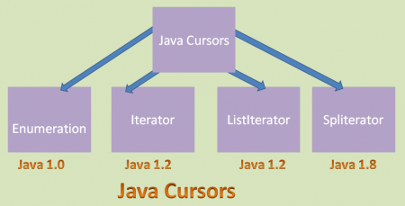
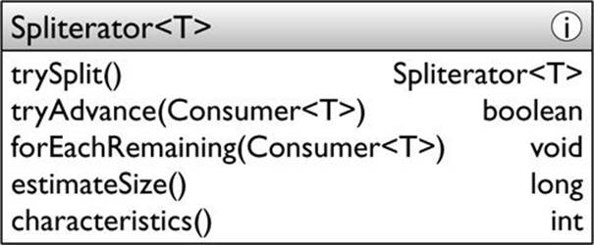
Streams e Paralelismo
■ Paralelismo de Streams de JAVA: O QUE TEM DE SE SABER (1)
• JAVA8 introduziu um novo iterador designado Spliterator<T> (cf. split + iterator)
• Um Spliterator é aplicável a qualquer Collection, array ou canal de I/O e, para além de ser um iterador e poder fazer travessias, permite dividir uma fonte em partes (split) o mais equilibradas possível em número de elementos.

Slide 22
Streams e Paralelismo
▶ Exemplo com List<TransCaixa>
Spliterator<TransCaixa> splitTxCaixa = ltc.spliterator();
out.println("Characts: " + splitTxCaixa.characteristics());
out.println("#: " + splitTxCaixa.estimateSize());
Spliterator<TransCaixa> splitTxCaixa1 = splitTxCaixa.trySplit();
out.println("#1: " + splitTxCaixa1.estimateSize());
Spliterator<TransCaixa> splitTxCaixa2 = splitTxCaixa1.trySplit();
out.println("#2: " + splitTxCaixa2.estimateSize());
Spliterator<TransCaixa> splitTxCaixa3 = null;
if(splitTxCaixa2 != null) splitTxCaixa3 = splitTxCaixa2.trySplit();
out.println("#3: " + splitTxCaixa3.estimateSize());
Spliterator<TransCaixa> splitTxCaixa4 = null;
if(splitTxCaixa2 != null) splitTxCaixa4 = splitTxCaixa3.trySplit();
out.println("#4: " + splitTxCaixa4.estimateSize());
int conta = 1;
boolean haMuitos = splitTxCaixa4.estimateSize() > 5;
while(conta <= 5 && haMuitos) {
conta++; splitTxCaixa4.tryAdvance(t -> out.println(t.getTrans()));
}
Characts: 16464
#: 1000000
#1: 500000
#2: 250000
#3: 125000
#4: 62500
T7187167
T4809482
T8910131
T4714482
T1313024
T2373695

Slide 23
Streams e Paralelismo
• O processo de criação de streams em JAVA8 passa por uma classe StreamSupport que cria uma Stream<T> tendo a si associado um Spliterator<T> que irá particionar a fonte da stream. O mesmo para as streams primitivas.
StreamSupport | Factory Methods
Stream<T> | stream(Spliterator<T> split, boolean parallel);
IntStream | intStream(Spliterator.OfInt split, boolean parallel);
• As streams processadas sequencialmente nunca invocam o método trySplit() pelo que as suas fontes de dados nunca são particionadas.
• As características das fontes são conhecidas e usadas pelas operações da pipeline, o que por vezes muda a forma como cada operação é aplicada. Designam-se também por stream flags. Por exemplo, um Collector pode ser: CONCURRENT, IDENTITY_FINISH e UNORDERED (cf. o enumerado Collector.Characteristics).

Slide 24
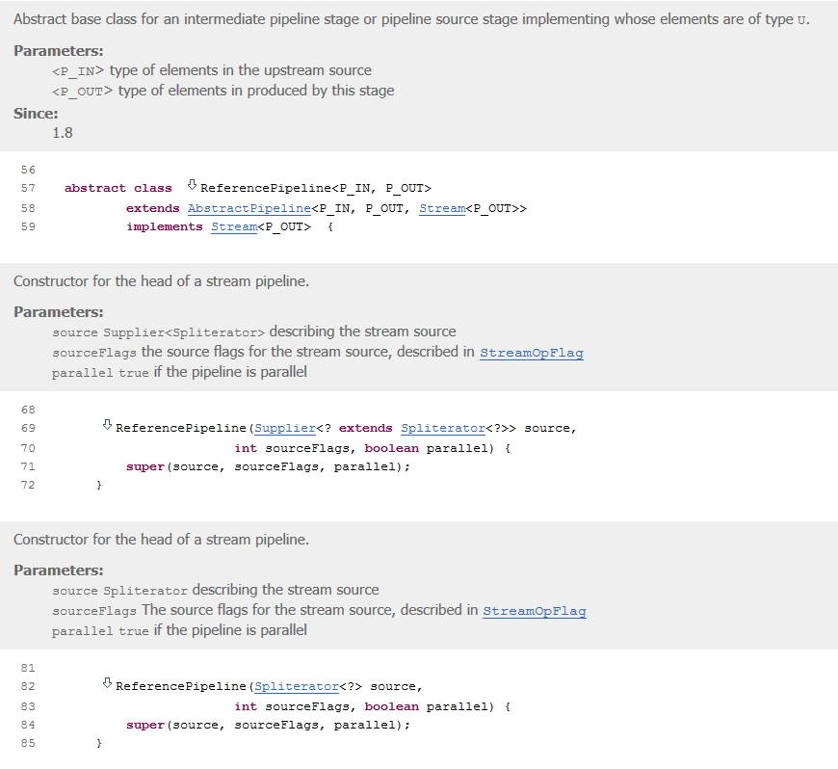
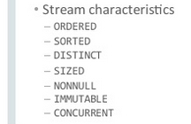
Streams e Paralelismo
Uma stream pipeline é criada usando uma lista ligada que representa a fonte e as operações intermédias. Classe ReferencePipeline.
Uma pipeline é formada por intermediate pipelines que implementam ReferencePipeline. Note-se que cada estágio intermédio tem uma Stream<P_IN> de entrada e uma Stream<P_OUT> de resultado.
À cabeça de cada pipeline, 1º estágio, a fonte é representada por um Spliterator<>.
Características (Flags) | Significado
ORDERED | Tem uma ordem de encontro
SORTED | Está ordenada
DISTINCT | Não possui duplicados
SIZED | É limitada
NONNULL | Não contém null
IMMUTABLE | Apenas consultável
CONCURRENT | Processamento concorrente

Slide 25
Streams e Paralelismo
■ Paralelismo de Streams de JAVA: O QUE TEM DE SE SABER (2)
• Como vimos anteriormente, a primeira grande categorização das operações sobre streams que apresentámos dividiu-as entre intermédias (intermediate) e terminais (terminal).
• Adicionalmente, as operações intermédias podem ainda ser divididas em dois subtipos (cf. a Streams API): stateless e stateful. Teremos então operações intermediate stateless e intermediate stateful.
• As operações intermédias stateless (sem estado interno) ao processarem um novo elemento não possuem qualquer memória dos elementos anteriormente processados porque não têm qualquer necessidade de o fazer. Por exemplo, uma operação map() ou filter() não precisa de ter "memória" do que processou antes para processar o próximo elemento.
• As operações intermédias stateful (com estado interno), para além de terem necessidade de processar todos os elementos da stream, necessitam também de guardar os elementos processados num estado interno da operação. O exemplo mais típico deste tipo de operações é a operação sorted() em que até ao processamento do último elemento da stream de entrada não é possível produzir a stream resultado, e a cada momento é necessário guardar um resultado parcial da ordenação. A operação distinct(), que elimina duplicados, é também, e pelas mesmas razões, uma operação intermédia stateful.

Slide 26
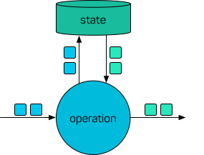
Streams e Paralelismo
• Assim, e em resultado, as pipelines que contêm exclusivamente operações sem estado (stateless) podem ser processadas fundindo várias operações intermédias num único passo de processamento (cf. os exemplos apresentados anteriormente na visão vertical), quer as streams sejam sequenciais ou paralelas.
• As stateful operations são as mais "pesadas" de todas na pipeline e, portanto, tudo o que pudermos fazer para adiar a sua execução, em especial realizando filtragens ou limitando o tamanho das streams, etc., deverá ser programado antes de chegarmos à ou às stateful operations.
Operação | Tipo
distinct() | stateful intermediate
limit() | stateful intermediate + short-circuiting
skip() | stateful intermediate
sorted() | stateful intermediate
sorted(Comparator c) | stateful intermediate
substream() | stateful intermediate + short-circuiting
• Como se pode verificar são todas operações intermédias e estas são todas as exceções à regra de que operações intermédias são lazy, ou seja, processadas on demand. Estas não o são e por isso haverá que ter muito cuidado. A sua ordem na pipeline pode ser crucial.

Slide 27
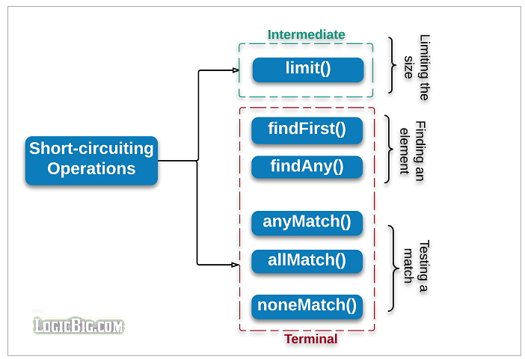
Streams e Paralelismo
• Short-Circuiting Operations
Algumas operações intermédias sobre streams possuem um comportamento diferente das usuais visando a máxima otimização do processamento. Estas operações designam-se por short-circuiting e têm a propriedade de curto-circuitar todas as restantes operações intermédias da pipeline logo que a sua condição seja satisfeita. Ou seja, satisfeita a sua condição, por exemplo limit(4), mais nenhum processamento intermédio é realizado e a pipeline é terminada.
• O conhecimento da forma como operam estas categorias de operações é muito importante, quer quando trabalhamos com streams finitas usuais quer quando trabalhamos com streams infinitas.

Slide 28
Streams e Paralelismo
■ Paralelismo de Streams de JAVA: O QUE TEM DE SE SABER (3)
● Como sabemos agora, o processamento paralelo de streams tem um grande overhead (custo computacional) que resulta da necessidade de se fazer o split dos dados usando o Spliterator<T>.
● As fontes de dados têm um grande impacto pois delas depende a facilidade ou não com que é feito o split de dados.
Fontes de Dados | Paralelização
ArrayList<> | BOA
ConcurrentMap<> | BOA
HashMap<> | BOA
arrays | BOA
HashSet<> e TreeSet<> | SUF
outras em geral | SUF
LinkedList<> | MÁ
Blocking Queues | MÁ
I/O (channels) | MÁ
▶ A estas considerações sobre as fontes de dados associam-se as suas características e as propriedades das operações que as vão processar.

Slide 29
Streams e Paralelismo
■ Paralelismo de Streams de JAVA: O QUE TEM DE SE SABER (4)
● Questões quantitativas.
N = tamanho do data set;
Q = custo do processamento de cada elemento ao longo da pipeline (?);
N * Q = custo total da pipeline; Quanto maior N* Q melhor será a performance ||
Se N * Q > 10_000 deve-se tentar o paralelismo;
Realizar sempre muito benchmarking;

Slide 30
Streams e Paralelismo
■ Paralelismo de Streams de JAVA: O QUE TEM DE SE SABER (Síntese)
 Uma computação paralela envolve sempre mais trabalho de preparação (overhead) do que uma sequencial; Temos de:
- Decompor o problema;
- Lançar threads, gerir threads, esperar que threads se completem;
- Combinar os resultados.
Uma computação paralela só tem sucesso se:
- O problema for paralelizável (divisível e com dados não partilháveis);
- Tivermos uma boa implementação (immutable data, no blocking, etc.);
- Tivermos um bom suporte de runtime;
- Tivermos dados em número suficiente.

Slide 31
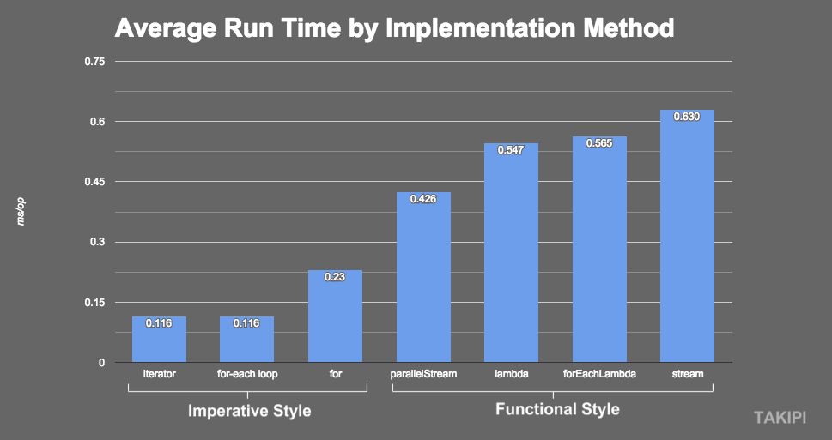
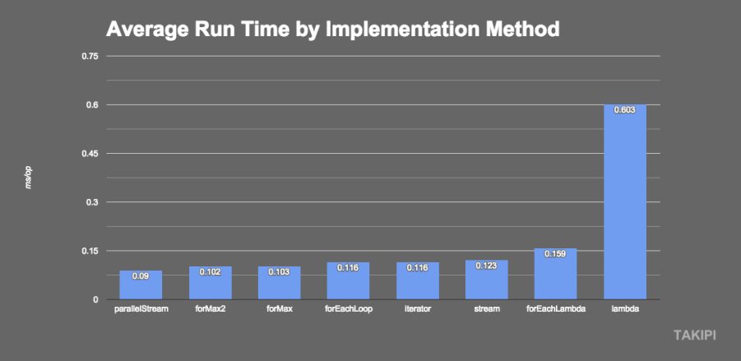
Streams e Paralelismo
■ Paralelismo de streams deve ser visto estritamente como uma optimização (B. Goetz). Optimizações conseguem-se testando o código e fazendo benchmarking !
■ Benchmark: How Misusing Streams Can Make Your Code 5 Times Slower
Alex Zhitnitsky

Slide 32
Streams e Paralelismo
■ Referências Globais da UC por tema
The Java™ Tutorials
https://docs.oracle.com/javase/tutorial/java/
https://docs.oracle.com/javase/tutorial/java/javaOO/lambdaexpressions.html
https://docs.oracle.com/javase/tutorial/collections/streams/parallelism.html
https://www.concretepage.com/java/jdk-8/, Arvind Rai
Date-Time API
https://docs.oracle.com/javase/tutorial/datetime/iso/index.html
Java Date Time Tutorials, mkyong.com, 2016
Lambdas & Functional Programming in JAVA
Functional Programming in Java: How functional techniques improve your Java programs
Pierre-Yves Saumont, Manning, 2017
Java 8 in Action: Lambdas, Streams and Functional-Style Programming, R. Urma et. al, Manning, 2015
Geral
Java 8: POO + Construções Funcionais, F. Mário Martins, FCA, Lisboa, 2017

Slide 33
Streams e Paralelismo
■ Referências Globais da UC por tema (cont.)
Java Streams
Streams under the hood, Brian Goetz, 2016
https://www.ibm.com/developerworks/library/j-java-streams-3-brian-goetz/index.html
Java Brahman Tutorials
https://www.javabrahman.com/category/java-8/
https://www.javabrahman.com/java-8/understanding-java-8-streams-operations-intermediate-and-terminal-operations-tutorial-with-examples/
Clean Code Java Programming
Clean Code: A Handbook of Agile Software Craftsmanship , Robert C. Martin, ebook, pdf, 2008
Java Streams & Paralelismo
What´s Wrong in Java 8, Part III: Streams and Parallel Streams, Pierre-Yves Saumont, 2014
Java 8 Parallel Streams Internals, Douglas Schmidt, 2014
Concorrência & Paralelismo em Java
ExecutorService Vs Fork/Join & Future Vs CompletableFuture Interview Q&As, A. Kumaraswamipillai, 2016

